Slide 1
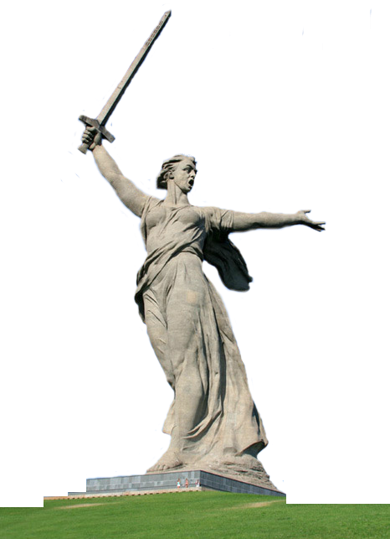
Волгоград ЧМ-2018
МБОУ «Кишкинская средняя школа»
Выполнила ученица 8 класса
Солодова Любовь
Руководитель: учитель географии В.А.Гусева

Slide 2
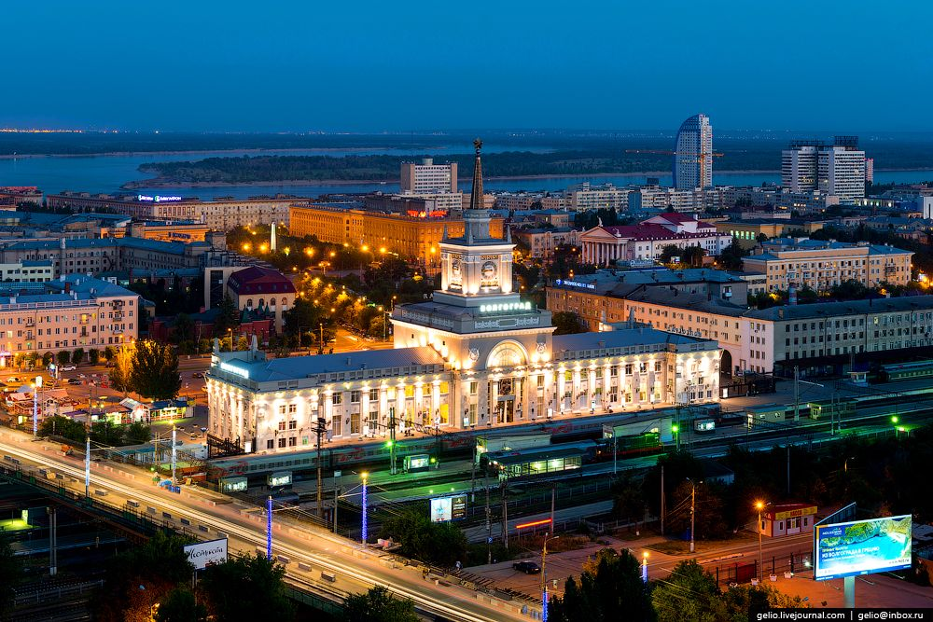
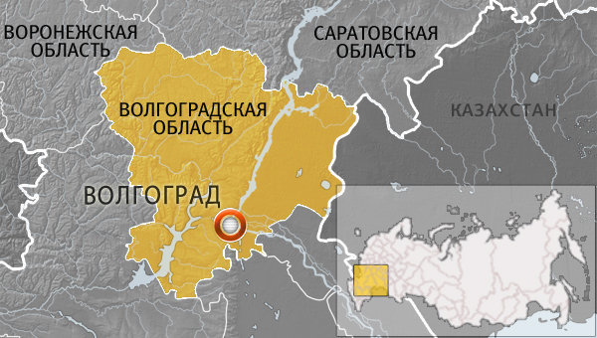
2018 Волгоград расположен в юго-восточной части европейской половины РФ. Сегодня ему официально присвоено звание города-героя.

Slide 3
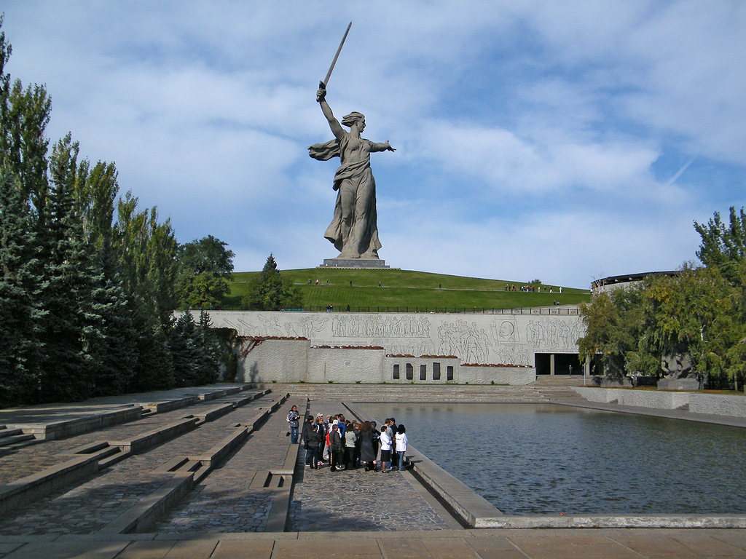
Стоит отметить, что туристы со всего мира ежегодно посещают его не только из-за богатой истории. Волгоград пользуется большой популярностью еще и как город для активного отдыха. Сегодня отдыхающим предлагаются самые разные программы и возможности для того, чтобы интересно, насыщенно и с пользой провести время.

Slide 4
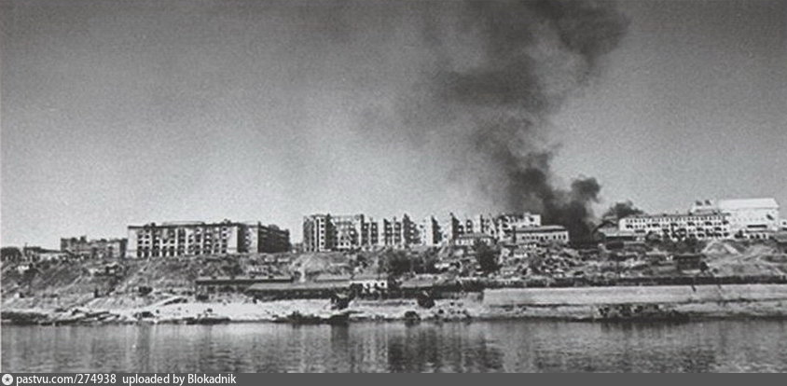
Волгоград не может похвастаться тысячелетним юбилеем, но то, что на его долю перепало немало испытаний, — это неоспоримый факт.

Slide 5
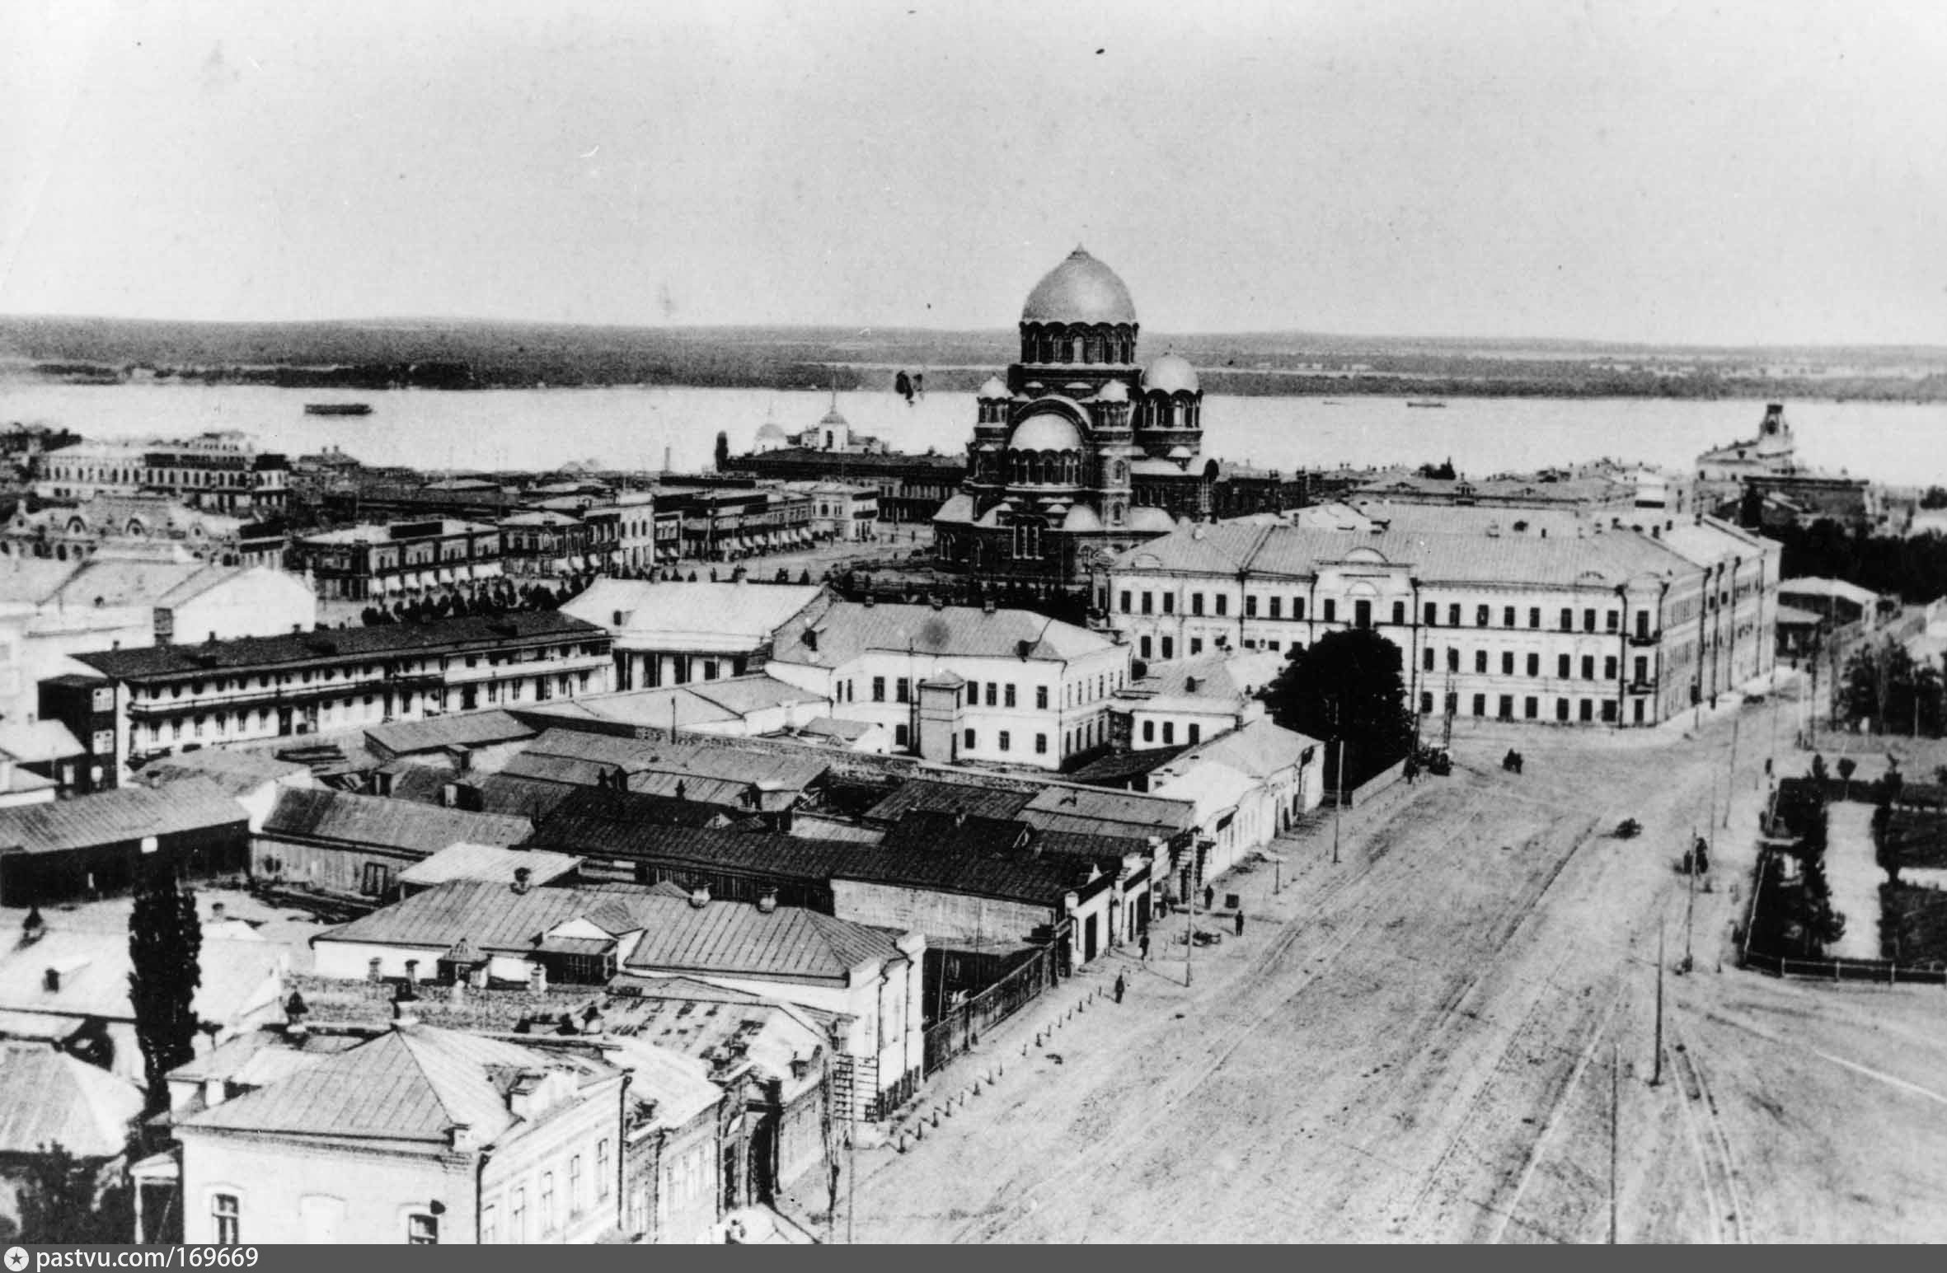
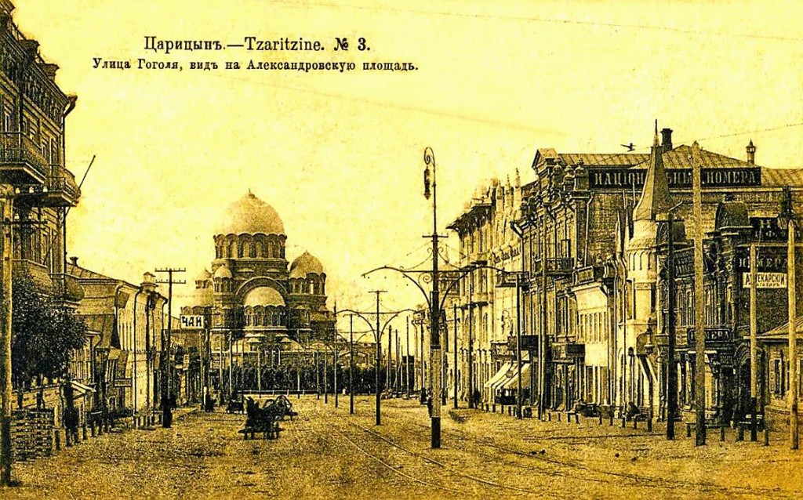
У города немного имен — Царицын (1589–1925)

Slide 6
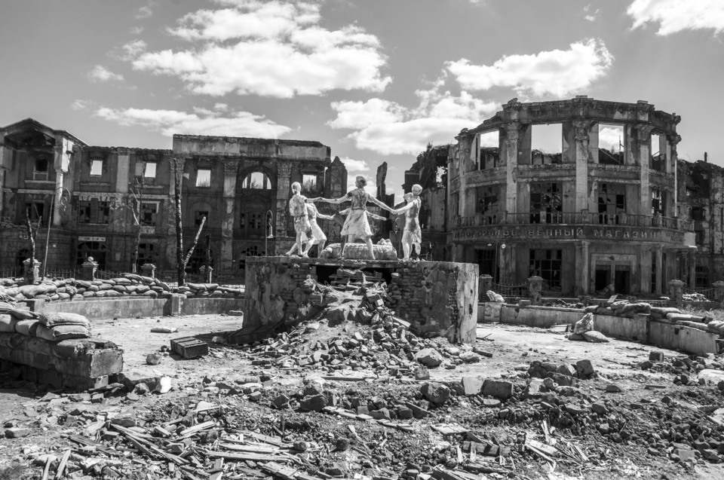
Сталинград (1925–1961)

Slide 7
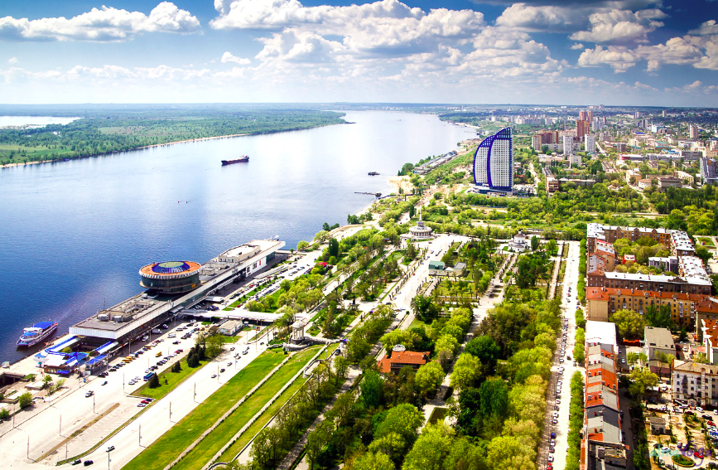
Волгоград, — но с каждым из них связан особый этап его жизненного пути.

Slide 8
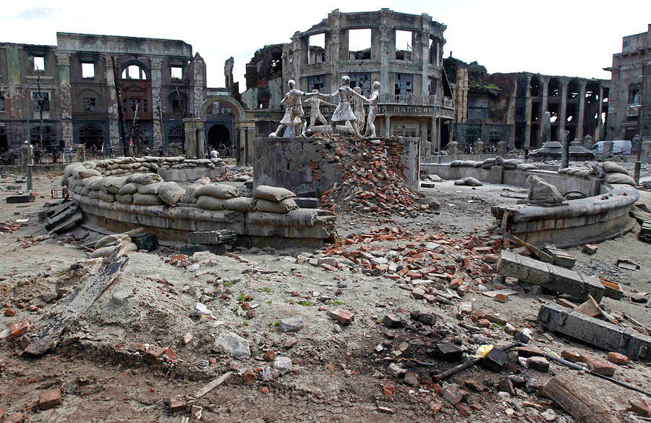
Конечно, наиболее важный, переломный момент как в его истории, так и в ходе Великой Отечественной войны, а вместе с тем, возможно, и в истории всего мира — это Сталинградская битва. Именно с ней связаны все главные достопримечательности Волгограда.

Slide 9
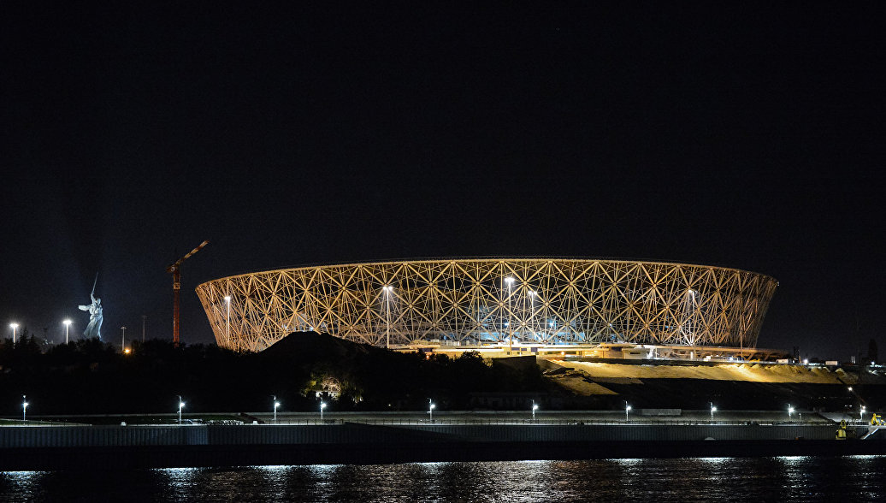
Волгоград в 2018 году стал местом проведения матчей группового этапа футбольного чемпионата мира (Волжский кластер). Всего в городе состоялись 4 игры, матчи плей-офф Волгограду не достались. Кроме этого, город предоставил место для тренировочных баз командам-участницам мундиаля.

Slide 10
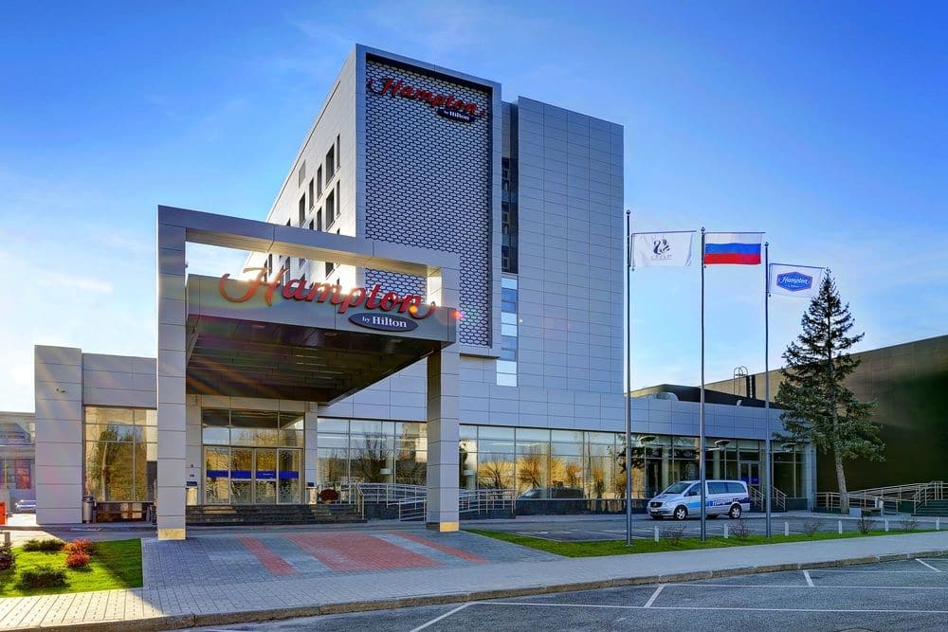
Уже введён в строй и функционирует отель «Hampton by Hilton Volgograd Profsoyuznaya». В этом году он уже успел получить престижную награду: признан лучшей гостиницей международной корпорации «Хилтон». Также уже завершено строительство гостиницы «Park inn by Radisson»

